Slide 1
Бюджет для граждан
Бюджет Приаргунского муниципального округа Забайкальского края на 2022 год и плановый период 2023 и 2024 годов

Slide 2
1.Основные понятия

Slide 3
Бюджет- форма образования и расходования денежных средств, предназначенных для финансового обеспечения задач и функций государства и местного самоуправления.
Бюджет Приаргунского муниципального округа Забайкальского края

Slide 4
Бюджетный процесс- ежегодное формирование и исполнение бюджета
Утверждение бюджета на очередной год и плановый период
Исполнение бюджета в текущем году
Формирование отчета об исполнении бюджета предыдущего года
Утверждение отчета об исполнении бюджета предыдущего года
Рассмотрение проекта бюджета на очередной год и плановый период

Slide 5
На чем основывается составление проекта бюджета
Бюджетное послание Президента Российской Федерации
Закон Забайкальского края №2007-ЗЗК от 27.12.2021 «О бюджете Забайкальского края на 2022 год и плановый период 2023 и 2024 годов»
Проект бюджета
Прогноз социально-экономического развития Приаргунского муниципального округа Забайкальского края
Основные направления бюджетной и налоговой политики Приаргунского муниципального округа Забайкальского края

Slide 6
Основные этапы подготовки бюджета Приаргунского муниципального округа Забайкальского края
1.Бюджетное послание Президента РФ.
2.Составление прогноза социально-экономического развития округа.
3.Формирование основных направлений бюджетной и налоговой политики округа.
4.Прогнозирование доходов бюджета округа.
5.Составление реестра расходных обязательств.
6.Составление проекта бюджета.
7.Публичные слушания проекта бюджета.
8.Рассмотрение и утверждение проекта Сессией Приаргунского муниципального округа.

Slide 7
Доходы бюджета
–поступающие в бюджет денежные средства
Налоговые доходы
Неналоговые доходы
Безвозмездные поступления
Формируется за счет налоговых отчислений, имеют законодательно (нормативно) установленные процентные отчисления от налогооблагаемой базы и распределение между бюджетами различного уровня.
Формируется за счет неналоговых поступлений, к которым относятся: доходы от использования или продажи имущества, находящегося государственной и муниципальной собственности, сдачи в аренду, штрафы и т.д.
Дотации, субсидии, субвенции из федерального и краевого бюджета и иные межбюджетные трансферты

Slide 8
Межбюджетные трансферты- денежные средства, перечисляемые из одного бюджета бюджетной системы Российской федерации другому
Виды межбюджетных трансфертов
Целевые
Нецелевые
Иные межбюджетные трансферты
Дотации
Субвенции
Субсидии
Определение
Предоставляются на финансирование «переданных» другим публично-правовым образованиям полномочий
Предоставляются на условиях долевого софинансирования расходов других бюджетов
Целевое назначение
Предоставляются без определения конкретной цели их использования
Аналогия в семейном бюджете
Вы даете своему ребенку деньги и посылаете его купить в магазин продукты (по списку)
Вы «добавляете» денег для того, чтобы ваш ребенок купил себе новый телефон ( а остальные он накопил сам)
Вы даете своему ребенку деньги на питание в школьной столовой
Вы даете своему ребенку «карманные деньги»

Slide 9
Расходы бюджета
-выплачиваемые из бюджета денежные средства
Расходы бюджета по основным функциям государства:
Общегосударственные вопросы
Национальная безопасность и правоохранительная деятельность
Национальная экономика
Жилищно-коммунальное хозяйство
Охрана окружающей среды
Образование
Культура, кинематография
Социальная политика
Физическая культура и спорт
Средства массовой информации
Обслуживание государственного и муниципального долга
Межбюджетные трансферты общего характера

Slide 10
Результат исполнения бюджета
Д
Дефицит бюджета-
превышение расходов бюджета
над его доходами
2
Профицит бюджета- превышение доходов бюджета над его расходами
РАСХОДЫ
ДОХОДЫ
ДОХОДЫ
РАСХОДЫ

Slide 11
2. Общие характеристики бюджета Приаргунского муниципального округа Забайкальского края

Slide 12
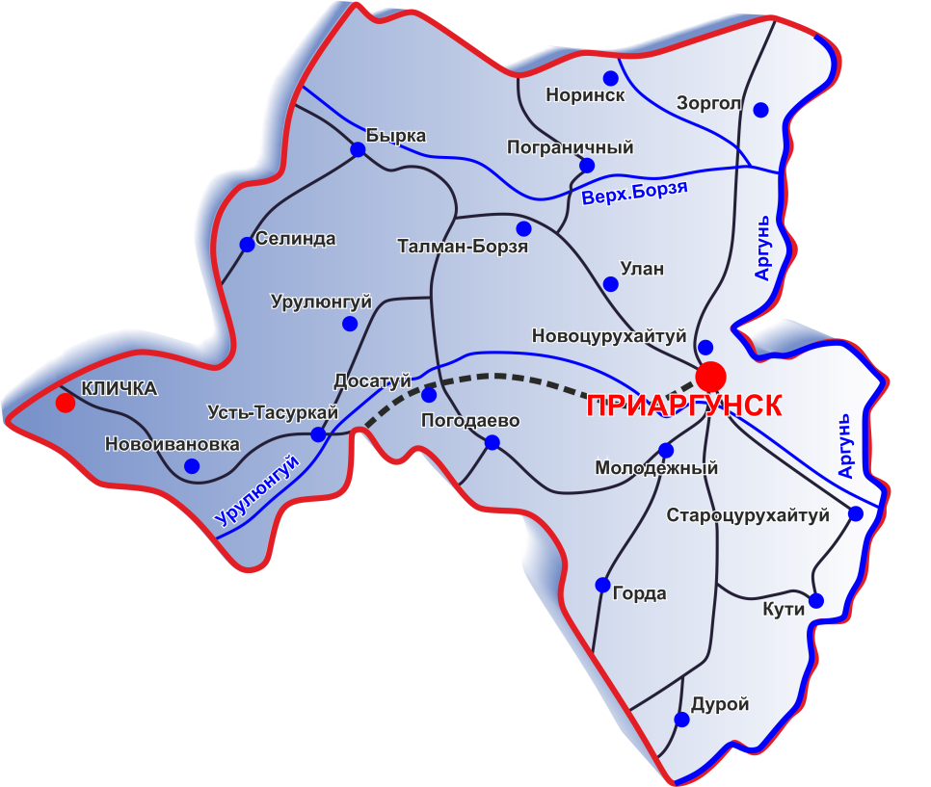
Приаргунский район,
Характеристика района
2021 г.
Численность населения района 18,9 тыс.человек
В состав входит 22 населенных пункта
Территория-518,5 тыс.га.

Slide 13
Изменение показателей развития экономики
Приаргунского района в 2018-2021 годах
(в % к соответствующему периоду предыдущего года)
Показатели | 2018г. | 2019г. | 2020г. | 2021г.
Объем отгруженных товаров собственного производства, выполненных работ и услуг собственными силами | 107,1 | 112,5 | 141,2 | 105,3
Валовая продукция сельского хозяйства (во всех категориях хозяйств) | 143,4 | 87,2 | 99,0 | 98,3
Объем инвестиций (в основной капитал) за счет всех источников финансирования | 98,21 | 61 | 173,5 | 105,0
Реальные денежные доходы населения | 100,5 | 100,7 | 108,3 | 111
Оборот розничной торговли | 105,0 | 99,1 | 99,9 | 109,8
Уровень безработицы, к экономически активному населению | 2,8 | 2,7 | 6,3 | 2,5

Slide 14
Основные направления бюджетной политики
Сохранение и развитие доходного потенциала Приаргунского муниципального округа Забайкальского края
Проведение взвешенной долговой политики
Повышение эффективности бюджетных расходов

Slide 15
Основные характеристики бюджета
тыс.рублей
2019 год
2020 год
2021 год
ДОХОДЫ
875679,2
862200,0
772244,8
РАСХОДЫ
882605,7
877101,1
785044,5
ДЕФИЦИТ
6926,5
14901,1
12799,7

Slide 16
Основные характеристики бюджета
в расчете на 1 жителя, тыс.руб.
2019 год
2020 год
2021 год
Численность населения, чел.
19941
19434
18921
Доходы бюджета в расчете на 1 жителя
43,9
44,4
40,8
Расходы бюджета в расчете на 1 жителя
44,3
45,1
41,5

Slide 17
Объем государственного долга Приаргунского муниципального округа Забайкальского края
(в % к объему доходов бюджета без учета безвозмездных поступлений)
10,1%

Slide 18
3. ДОХОДЫ

Slide 19
Динамика собственных доходов на 2019-2021 годы

Slide 20
Поступление налоговых доходов в бюджет Приаргунского муниципального округа в 2021 году и запланированные на 2022 год

Slide 21
Безвозмездные поступления из федерального и краевого бюджета
тыс.рублей
 | 2019 год | 2020 год | 2021 год
Дотации | 183708,3 | 181903,8 | 135783,1
Субсидии | 152932,2 | 108779,4 | 81938,4
Субвенции | 271126,0 | 302625,6 | 284689,0
Иные межбюджетные трансферты | 71244,0 | 78273,0 | 47100,3
Всего безвозмездные поступления | 679010,5 | 671581,8 | 549510,8

Slide 22
3. РАСХОДЫ

Slide 23
Всего расходов в 2021 году- 785044,5 тыс.рублей
Структура расходов по основным разделам:

Slide 24
Запланированные расходы на 2022 год- 736652,7 тыс.руб.
Структура расходов по основным разделам:

Slide 25
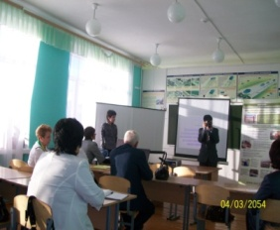
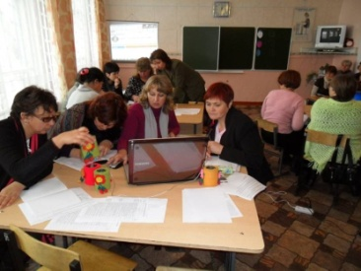
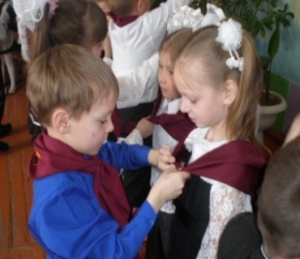
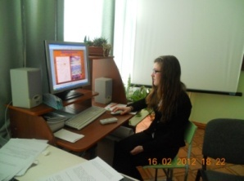
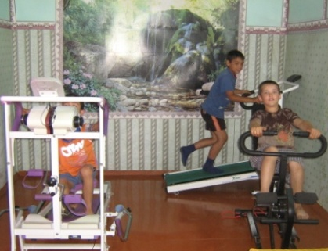
4 учреждения культуры
13 учреждений дошкольного образования
Социальная инфраструктура
16 учреждений образования
2 учреждения дополнительного образования
1 учреждение оздоровления детей

Slide 26
Меры социальной поддержки в 2021 году
тыс.рублей
2063,0
Вознаграждение приемным родителям
5506,6
Доплата к пенсиям муниципальных служащих

Slide 27
Социально-значимые проекты, реализация которых будет осуществляться в 2022 году
Развитие сети учреждений культурно-досугового типа
Капитальный ремонт МСКО "Межпоселенческое социально-культурное объединение" Филиал МБУК "МСКО" Дом культуры с. Староцурухайтуй
Капитальный ремонт Муниципальное социально культурное объединение "Межпоселенческое социально-культурное объединение" Филиал МБУК "МСКО" Дом культуры с. Дурой, Приаргунский муниципальный округ
Реализация мероприятий по комплексному развитию сельских территорий
Капитальный ремонт здания МБУ ДО «ДЮСШ ДВ»
Благоустройство прилегающей территории к зданию ДЮСШ, устройство наружного освещения, устройство ограждения

Slide 28
Реализация мероприятий плана социального развития центров экономического роста Забайкальского края
Благоустройство дворовой территории, в рамках реализации проекта «1000 дворов» п.Приаргунск МКР. 1, дом 13
Реализация программ формирования современной городской среды
Ремонт металлического ограждения парка со стороны улицы Аргунская
Устройство парковки у ограждения парка по
улице Аргунская

Slide 29
Муниципальные программы Приаргунского муниципального округа Забайкальского края на 2022 год - 11713,9 тыс.руб.
Муниципальная программа «Развитие физической культуры и спорта в Приаргунском муниципальном округе Забайкальского края на 2022-2026 годы» 55,0 тыс. руб.
Муниципальная программа «Комплексное развитие сельских территорий Приаргунского муниципального округа Забайкальского края на 2021-2026 годы» 2382,2 тыс.руб.
Программа содействия занятости населения Приаргунского муниципального округа Забайкальского края на 2022-2026 годы 100,0 тыс. руб.
Муниципальная программа «Снижение рисков и последствий чрезвычайных ситуаций природного и техногенного характера на территории Приаргунского муниципального округа Забайкальского края на 2022-2026 годы» 15,0 тыс. руб.
Муниципальная программа «Комплексные меры противодействия распространению пьянства и алкоголизма, злоупотреблению наркотиками среди населения Приаргунского муниципального округа Забайкальского края на 2022-2026 годы» 162,0 тыс. руб.
Муниципальная программа «Поддержка социально –ориентированных некоммерческих организаций в Приаргунском муниципальном округе Забайкальского края на 2022-2026 годы» 10,0 тыс. руб.
Муниципальная программа «Молодежь Приаргунска» на 2022-2026 годы. 20,0 тыс. руб.
Муниципальная программа «Профилактика семейного неблагополучия в Приаргунском муниципальном округе Забайкальского края на 2022-2026 годы» 10,0 тыс. руб.
Муниципальная программа «Развитие культуры в Приаргунском муниципальном округе Забайкальского края на 2022-2026 годы» 858,3 тыс.руб.
Муниципальная программа «Развитие системы образования в Приаргунском муниципальном округе Забайкальского края на 2021-2025 годы» 5841,4 тыс. руб.
Муниципальная программа «Развитие малого и среднего предпринимательства в Приаргунском муниципальном округе Забайкальского края на 2022-2026 годы» 20,0 тыс. руб.
Муниципальная программа «Профилактика терроризма и экстремизма, а так же минимизация и (или) ликвидация последствий проявлений терроризма и экстремизма на территории Приаргунского муниципального округа Забайкальского края на 2022-2026 годы» 25,0 тыс.руб.
Управление муниципальной собственностью в Приаргунском муниципальном округе Забайкальского края на 2022-2026 годы» 2200,0 тыс. руб.
Ликвидация несанкционированных свалок на территории Приаргунского муниципального округа Забайкальского края на 2022-2026 годы» 15,0 тыс. руб.

Slide 30
Проект решения Совета Приаргунского
муниципального округа Забайкальского края
«О бюджете Приаргунского муниципального
округа на 2022 год и на плановый период 2023 и
2024 годов» размещен на официальном сайте
администрации округа
https://priarg.75.ru/
в разделе «Совет. Нормативно правовые акты. Решения»

